Slide 1
투표 결과
알고리즘과 순서도

Slide 2
순서
문제설명
solution 함수 설명
알고리즘
순서도
코딩하기

Slide 3
1. 문제설명
N명의 후보에 대해 투표한 결과가 들어있는 배열이 있습니다.
예를 들어 5명의 후보에 대해 투표를 진행한 결과가 [2, 5, 3, 4, 1, 5, 1, 5, 5, 3]이라면
순서대로 [2번, 5번, 3번, 4번, 1번, 5번, 1번, 5번, 5번, 3번] 후보에 투표했음을 나타냅니다.
이때, 정확히 K 표를 받은 후보는 총 몇 명인지 구하려 합니다.
예를 들어 K = 2일 때, 위 투표 결과에서 정확히 2표를 받은 후보는 1번, 3번 후보로, 총 2명입니다.

Slide 4
1. 문제설명
투표 결과가 들어있는 배열 votes, 후보의 수 N, 표의 개수 K가 매개변수로 주어질 때, K 표를 받은 후보는 몇 명인지 return 하도록 solution 메소드를 작성했습니다.
그러나, 코드 일부분이 잘못 되어있기 때문에, 몇몇 입력에 대해서는 올바르게 동작하지 않습니다.
주어진 코드에서 _**한 줄**_만 변경해서 모든 입력에 대해 올바르게 동작하도록 수정하세요.

Slide 5
2. solution 함수 설명
##### 매개변수 설명
투표 결과가 들어있는 배열 votes, 후보의 수 N, 표의 개수 K가 solution 메소드의 매개변수로 주어집니다.
votes의 길이는 10 이상, 100 이하입니다.
votes의 원소는 1 이상, 전체 후보의 수 N 이하의 자연수입니다.
N은 3 이상 10 이하의 자연수입니다.
K는 0 이상 100 이하의 정수입니다.
##### return 값 설명
K 표를 받은 후보는 몇 명인지 return 해주세요.

Slide 6
2. solution 함수 설명
##### 예시
#####예시 설명
각 후보가 받은 표는 다음과 같습니다.
1번 후보 : 2표
2번 후보 : 1표
3번 후보 : 2표
4번 후보 : 1표
5번 후보 : 4표
따라서 2표를 받은 후보는 1번, 3번 후보로 총 2명입니다.
votes | N | K | return
[2, 5, 3, 4, 1, 5, 1, 5, 5, 3] | 5 | 2 | 2
{1, 3, 6, 4, 4, 2, 5, 2, 4, 5, 3, 3 ,5, 2, 1, 4} | 6 | 3 | 3

Slide 7
3. 알고리즘
1단계 | votes = {2, 5, 3, 4, 1, 5, 1, 5, 5, 3}, N = 5, K = 2
2단계 | counter[N + 1]
3단계 | counter[1] = 2, counter[2] = 1, counter[3] = 2, counter[4] = 1, counter[5] = 4
3-1단계 | counter[1]과 counter[2]가 2이기 때문에 answer = 2

Slide 8
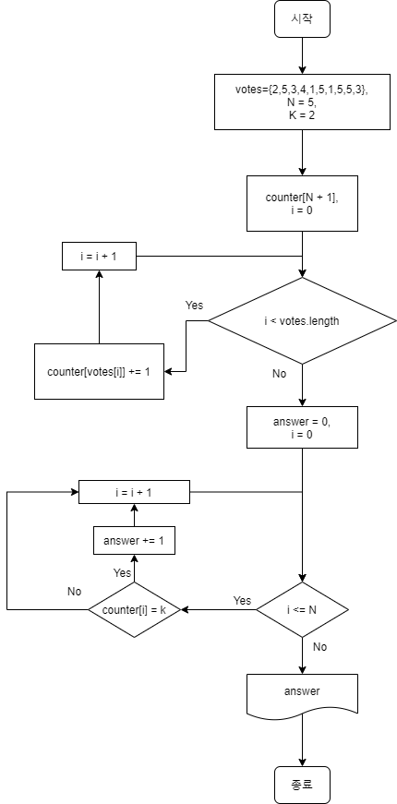
4. 순서도

Slide 9
5. 코딩하기
public class Solution09 {
public int solution(int[] votes, int N, int K) {
int[] counter = new int[N + 1];
for(int i = 0; i < votes.length; ++i) {
counter[votes[i]] += 1;
}
int answer = 0;
for(int i = 0; i <= N; ++i) {
if(counter[i] == K) {
answer += 1;
}
}
return answer;
}
public static void main(String[] args) {
Solution09 sol = new Solution09();
int[] votes = {2, 5, 3, 4, 1, 5, 1, 5, 5, 3};
int N = 5;
int K = 2;
int ret = sol.solution(votes, N, K);
System.out.println("solution 메소드의 반환 값은 " + ret + " 입니다.");
}
}

